Slide 1


Oelton Kamchen

Slide 2
Sobre
O AngularJS é um framework Javascript, com uma estrutura de aplicação muito bem definida, onde o seu principal foco é facilitar a manipulação dos dados.

Slide 3
Ponto Forte
- Facilidade em trabalhar com o Javascript;
- Utilizando a própria linguagem HTML como marcação e template;
- Permite a criação de seus próprios componentes;
- Grande potencia para a redução de código;
- Infraestrutura pronta para integrar com back-end, de modo “ajax”;
- Facilidade em automação de testes;
- Documentação e comunidade;

Slide 4
Origem
O AngularJS começou como um projeto pessoal do Miško Hevery em 2009.
Logo após, Hevery foi trabalho no projeto Google Feedback, onde aplicando o AngularJS, conseguiu reduzir o número de linhas de código de 17 mil linhas, para 1500, em apenas 3 semanas de trabalho.

Slide 5
Conceitos básicos...
- Controller: Responsável pela manipulação e transformação dos dados;
- Scope: responsável pelo transporte dos dados entre Controllers e Views;
- View(DOM): responsável pela exibição e alteração dos dados;

Slide 6
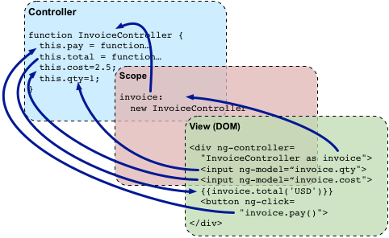
Conceitos básicos...

Slide 7
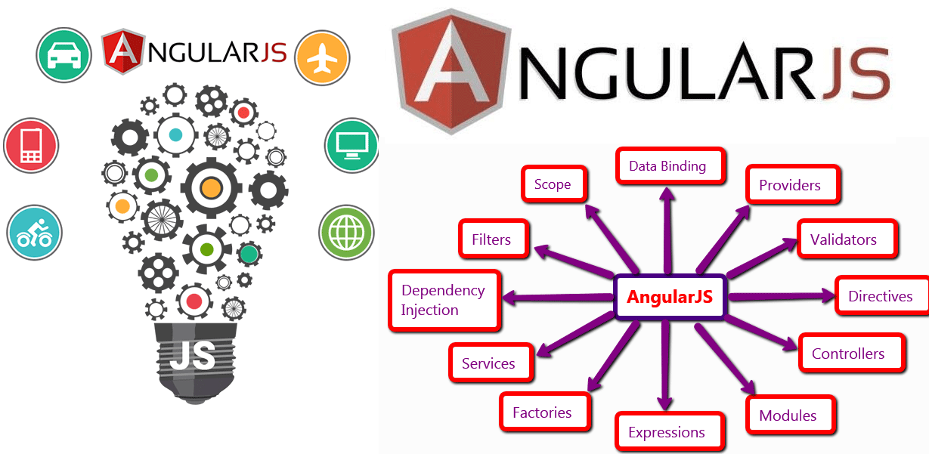
Blz, vamos continuar...

Slide 8
Views
Utilizando o documentos HTML como template, as views poderão ser divididas em partes, deixando assim, cada uma com sua responsabilidade. Com isso, nos permite uma reutilização de código e diminuição da complexidade da aplicação.

Slide 9
DataBind
Usado para ligar uma variável do JavaScript (ou um objeto) a algum elemento do documento HTML. E para que este elemento seja ligado ao nosso template, é necessário a utilização da variavel “$scope”, que nada mais é que o escopo da aplicação que pode ser utilizada no template da controller criado.

Slide 10
Controllers
Contém funcionalidades pertinentes à alguma parte do documento HTML. Não existe uma regra para o controller, como por exemplo ter um controller por arquivo HTML, mas sim uma forma de sintetizar as regras de negócio (funções javascript) em um lugar separado ao documento HTML.

Slide 11
Filters
Filters são a manipulação dos dados em tela, para a transformação para obter os dados ou exibir de outra forma os dados, transformando os dados de entrada, em dados de saída pretendidos.

Slide 12
Resource e Services
O service será o responsável pelo acesso aos serviços disponibilizados pela API, e com a injeção da dependência de “$resource“ irá tornar esse acesso mais abstrato.

Slide 13
Diretivas
A diretiva é um atributo especial que pode adicionado a
qualquer elemento do html. Exemplos de diretivas são “ng-app” , “ng-model” entre outras.
Além das diretivas que o AngularJS possui, podemos criar diretivas personalizadas de acordo com as necessidades do nosso projeto. A ideia aqui é que possamos criar funcionalidades extras que serão reutilizadas em qualquer parte do nosso código.

Slide 14
Referência
https://angularjs.org/
http://blog.caelum.com.br/como-anda-o-angular-js-devo-embarcar-nessa/
https://www.youtube.com/watch?v=_y7rKxqPoyg&list=PLQCmSnNFVYnTD5p2fR4EXmtlR6jQJMbPb

Slide 15
Git
https://angularjs.org/

